Slide 1



Päästöjen arviointi
Tommi Kauppila, Maria Nikkarinen, Antti Pasanen, Anne Kousa, Anna Tornivaara, Teemu Karlsson, Jari Mäkinen, Lauri Solismaa, Hannu Komulainen

Slide 2


Päästöjen arvioiminen
Päästöjen arvoiminen muodostaa pohjan ympäristöriskinarvioinnille
Päästöt syntyvät kaivoksen prosesseista
Pölypäästöt rakentamisesta, louhinnasta, kuljetuksista, lastaamisesta/purkamisesta, varastoinnista, avoimilta alueilta
Energiantuotannon, ajoneuvojen ja koneiden päästöt
Päästöt rikastustoiminnasta ja ympäristön vesistä
Päästöt vesiin jätealueilta

Slide 3

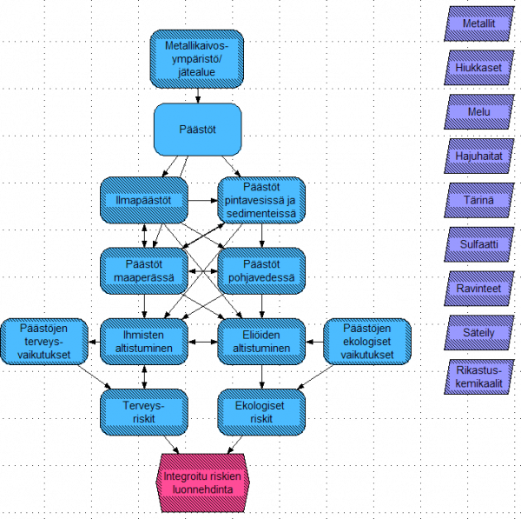

Riskinarvioinnin kokonaismalli

Slide 4
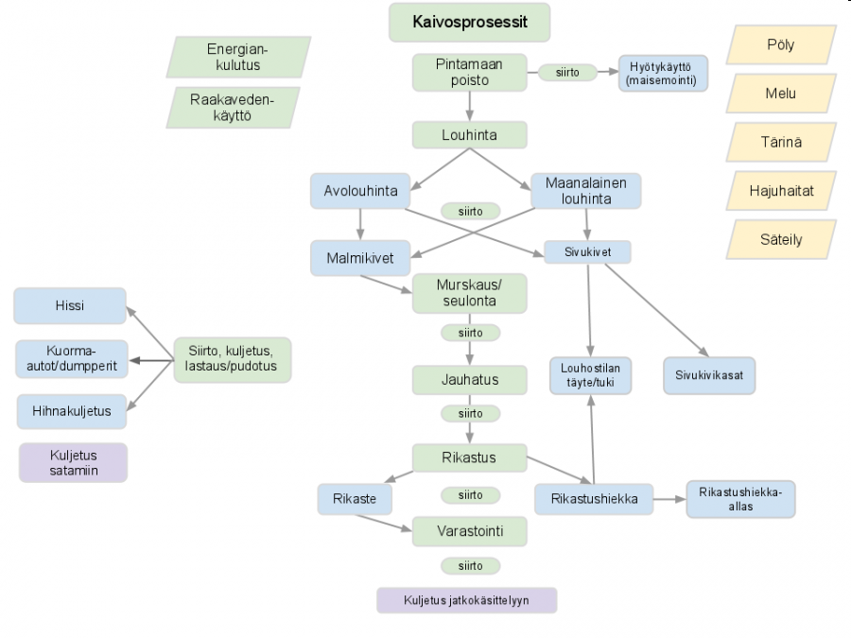
Päästöt syntyvät prosesseista

Slide 5
Arvioiminen päästökertoimien avulla
MINERA-hankkeessa erityisesti pölypäästöjen arvioiminen perustuu useimmiten yksikköprosessien päästökertoimiin
Peruslähestymistapa päästökertoimilla arvioitaessa voidaan esittää: E = A*EF*(1-ER/100)
Päästö riippuu siis aktiviteetin määrästä, päästökertoimesta ja päästönvähennystoimista
Päästökertoimia on erityisen hyvin saatavissa ilmapäästöille
Laajin lähde on US EPA:n Compilation of Air Pollution Emission Factors (AP-42), saatavilla vuodesta 1972
Päästökertoimia monille aloille, useita hyödyllisiä kappaleita myös kaivosprosesseille

Slide 6
Pölypäästöjen arvioiminen - maanpoisto
Rakentamisvaiheen maanpoiston pölypäästöjen arviointi
  Useimmat ominaispäästöluvut puskutraktorityöskentelylle
  Suomessa pikemminkin kaivinkonetyö, lastaus lavalle, kuljetus, purkaminen varastokasoihin/maanrakennukseen ja kasojen muotoilu
  Kaivinkonetyöskentelyn sijalla esimerkiksi kauhakuormaajalastaus
  Muuttujia mm. käsitellyn aineksen määrä, konetyötunnit, aineksen ja tienpinnan hienoainespitoisuus, kosteuspitoisuus, ajoneuvojen paino, ajomatka
  Pölyävä aines on poistettavaa maata ja tiepohjien ainesta

Slide 7
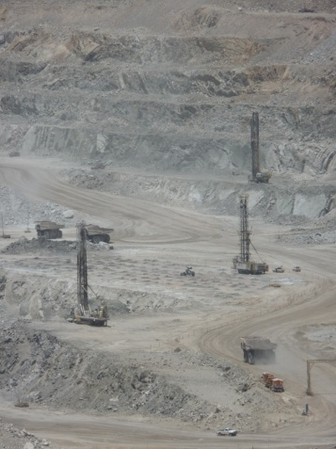
Pölypäästöjen arvioiminen - louhinta
Louhinnan pölypäästöjen arviointi käsittää porauksen ja räjäytysten aiheuttamien pölypäästöjen arvioinnin
Räjäytysreikien porauksen pölypäästöjen arvioiminen
  Menetelmiä on parhaiten tarjolla hiilikaivoksille ja sedimenttikiville
  Terveysperusteisia pölypitoisuusarvoja poravaunun läheisyydessä voisi ehkä käyttää laimenemismallin kanssa (ei käytetty MINERA:ssa)
  Varsin pieni pölyn lähde
  Poistettavissa lähes kokonaan porauskaluston pölynvaimennusmenetelmien oikealla käytöllä ja porasoijan keräämisellä

Slide 8
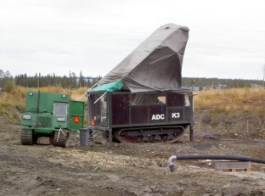
Pölypäästöjen arvioiminen - louhinta
Räjäytysten pölypäästöjen arvioiminen
  Suositeltavin arviointitapa on yksinkertainen, räjäytettävän rintauksen vaakasuoraan pinta-alaan perustuva arviointi
  Saatavilla on myös arviointitapoja jotka ottavat huomioon räjäytettävän kiven kosteuden ja räjäytysreikien syvyyden
  NPI-ohje 2011 on säilyttänyt tämän arviointitavan
  Myös räjähdysainemäärien perusteella voidaan arvioida
  Useimmissa arvioissa hiukkasista vajaa puolet on ‘karkeita’, PM10 osuus on reilu 50 % ja PM2.5 n. 3 %
  Kaavat eivät ota huomioon räjäytyksessä käytettäviä päästönvähennystoimia

Slide 9
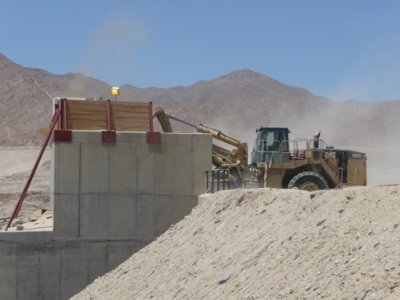
Pölypäästöjen arvioiminen – murskaus ja jauhatus
Murskauksen ja jauhatuksen pölypäästöjen arvioiminen tehdään useiden osaprosessien yhdistelmänä
Murskauksen pölypäästöjen arvioimisessa erotellaan kuiva ja kostea malmi (4 %)
Osaprosesseille on varsin hyvin tarjolla päästökertoimia
Murskausvaiheiden lisäksi otetaan huomioon prosessiin liittyvät seulonnat, kuivaukset ja siirrot vaiheiden välillä
Monissa osaprosesseissa käytetään päästönhallintamenetelmiä ja niiden yhdistelmiä, joille on myös saatavissa läpipäästökertoimia
Syötteen määrän avulla päästään aikaperusteiseen päästöarvioon

Slide 10
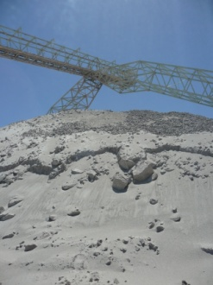
Pölypäästöjen arvioiminen – hihnakuljetukset
Hihnakuljetuksessa syntyy pölypäästöjä erityisesti hihnalle lastaamisesta, materiaalin ohjaimista, hihnapyöristä ja hihnalta purkamisesta.
Tärinä ja tuuli voivat aiheuttaa pölyämistä hihnaltakin, minkä vuoksi hihnalinjat on usein koteloitu
Päästökertoimet koskevat hihnalle lastaamista ja hihnan vaihtokohtia sekä hihnalta pudottamista
Kuivalle ja kastellulle materiaalille erikseen
Päästönvähennyskertoimet kuten murskauksessa ja jauhatuksessakin
Muuttujina aineksen määrä aikayksikössä, työskentelytunnit, lastauskerrat ja hallintatoimet

Slide 11
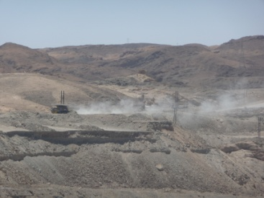
Pölypäästöjen arvioiminen – ajoneuvokuljetukset
Ajoneuvokuljetukset ovat usein suurin pölypäästöjen lähden kaivoskohteissa
Pölyävä aines on tiepölyä ja sama aines nousee ilmaan useita kertoja; pölylähde on hyvin matalalla
Lavalta tapahtuvalle pölyämiselle ei esitetä arviointimenetelmiä
Arviointimenetelmät päällystetyille ja teollisuusalueen päällystämättömille teille
Muuttujia: tien pinnan hienoainespitoisuus, ajoneuvon paino, ajosuorite
Materiaalin purkaminen ja lastaaminen arvioidaan erikseen

Slide 12
Pölypäästöjen arvioiminen – jätealueet
Avoimet varastoalueet ovat pölypäästöjen lähde tuulieroosion vuoksi
Tällaisia alueita ovat sivukivikasat, rikastushiekka-alueet, sakka-altaat ja muut kaivoksen avoimet maa-alueet
Tuulieroosion arviointimenetelmiä on saatavissa useita
Muuttujia: pölyävä pinta-ala, hienoainespitoisuus, sadepäivien määrä, kovatuulisten päivien osuus, hallintatoimet
Oletuksena kasan pinnan jatkuva häiritseminen
Sovellettava vuodenaikojen ja erodoituvan kohteen mukaan (vrt. sivukivikasat, aktiivisesti läjitettävä rikastushiekka)

Slide 13
Päästöt vesiin – rikastustoiminta
Rikastamotoiminnasta syntyy jätevesiä, jotka johdetaan käsittelyjen kautta purkuvesistöön
Useimmilla rikastamoilla on kunnianhimoiset kierrätysastetavoitteet
Kaivosalueelle tulevat muut vedet tulevat usein myös keräämisen ja käsittelyn piiriin
Myös rikastamon vesikierrossa on usein ulkosalla tapahtuva osio
Koko kaivosalueen vesitaseen määrittäminen ja vesien hallinta on avainasemassa; haastavaa etukäteen tehtynä
Koerikastuksen ja laitossuunnittelun tietoja hyödynnetään arvioinnissa; haastavaa

Slide 14
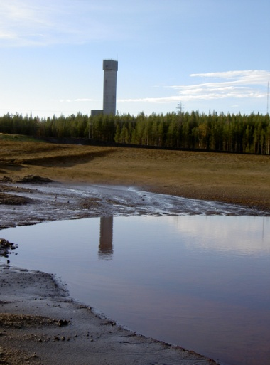
Päästöt vesiin – kaivannaisjätteiden varastointi
Tarkastelussa ovat rikastushiekat, sakat ja sivukivialueet
Pääasiallinen päästöjä aiheuttava mekanismi on sulfidien rapautumisesta ja sen seurannaisvaikutuksista johtuva happaman kaivosvaluman synty (ARD, AMD)
Päästö vesiin on happamuutta ja alkuaineita vapauttavien ja pidättävien mekanismien erotus (4-12 % alkuperäisestä lähteestä tulee ulos)
Monimutkainen ennustettava, ei helppoa patenttiratkaisua
MINERAssa runsaasti taustatietoa ja esimerkkejä arviointimenetelmistä
Hapontuottopotentiaali on myös avainasemassa

Slide 15
Typpipäästöt, melu, haju ja tärinä
Typpipäästöt (vesiin) syntyvät räjähdyainejäämistä
Karkeita (mutta käyttökelpoisia) arvioita vesistöihin päätyvistä määristä voidaan tehdä käytetyn räjähdysainemäärän ja räjähdysaineen sisältämän typen määrän pohjalta (+MINIMAN-hanke) (2-5 %)
Melu- ja hajupäästöjen arvioinnista on annettu lähinnä suosituksia arvioinnin laatimisesta, ei arviointimenetelmiä
Tärinää syntyy kaivoksilla erityisesti liikenteestä ja räjäytyksistä
Luotettavinta arvioida mittaamalla, mutta sekä räjäytys- että liikennetärinää voidaan arvioida etukäteen
Muuttujia: etäisyys, kallion tärinänjohtavuusluku ja samanaikaisesti räjähtävän räjähdysaineen määrä

Slide 16
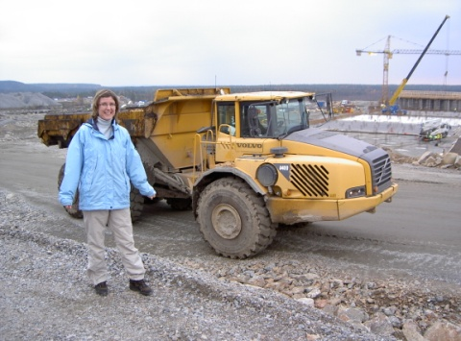
Energiantuotannon ja ajoneuvojen päästöt
Kaivoksilla tuotetaan myös paikallista energiaa, mistä aiheutuu päästöjä
Sähköntuotanto, boilerit, polttomoottorit
Päästökertoimia useille päästöille: Kasvihuonekaasuja, typpiyhdisteitä, metalleja, hiukkasia, orgaanisia yhdisteitä
Päästöjen rajoittamismenetelmät mukana
R-laskentatyökaluja laadittu Opasnetiin
Erilaisten työkoneiden päästöt (ei metallipäästöjä)
Maantiekuljetusten pakokaasupäästöt (ei metallipäästöjä; VTT:n Lipasto-laskentajärjestelmä)

Slide 17
Yhteenveto
Päästöjen etukäteisarviointi on haastavaa
Monet päästöjen arvioinnin osa-alueet hyötyisivät lisätutkimuksesta Suomen oloissa
Kaivosalueiden pölypäästö koostuu isoksi osaksi karkeista mineraalihiukkasista, mutta kohtuullisen suuri osuus on myös hengitettäviä hiukkasia
Ajoneuvokuljetukset ovat merkittävä pölyn lähde
Rikastamotoiminnan ja kontrolloitujen vesikiertojen päästöjen arviointi on tärkeä kehittämiskohde
Jätealueiden päästöt ovat avainasemassa erityisesti kaivoksen elinkaaren loppupäässä; ennustaminen on vaikeaa

